Slide 1

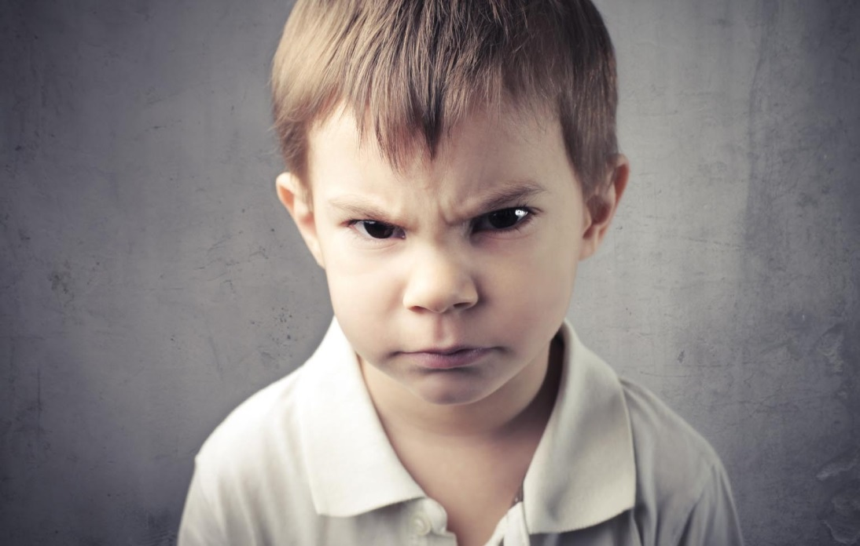
ÖFKE
KONTOLÜ

Slide 2
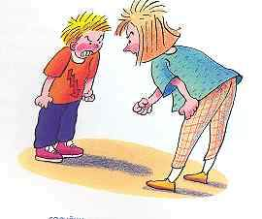
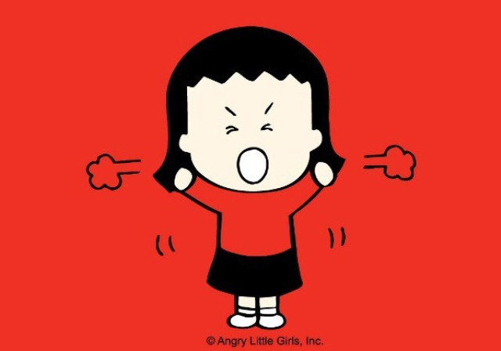
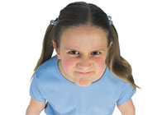
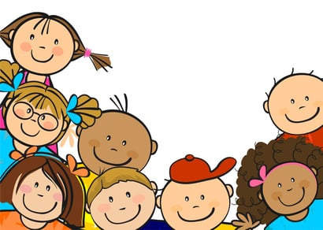

Slide 3
Yaşadığımız
bu durumun
adı
ne ?
Böyle bir olay yaşadınız mı?
Başka
neler
yapabilirdiniz?
Böyle bir duruma şahit oldunuz mu?
Yaşadığınız zaman
ne
yaptınız?

Slide 4
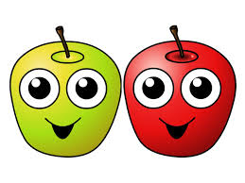
İKİ ELMA…
Notes:
1.ve2. sınıflar için bu etkinlik: Çocuklara, sınıfa getirilen iki kırmızı elma gösterilir ve elmaların birbirine ne kadar benzediği üzerine bir konuşma başlatır. Çocuklar bunu bilmez ama uygulayıcı elmalardan birini derse gelmeden önce defalarca küçük küçük yere düşürmüştür.Bile bile, gözle bakılınca belli olmayacak ama dokunulunca anlaşılabilecek eziklikler oluşturur. Sonra yere düşürdüğü elmayı alır ve o elmadan hiç hoşlanmadığını söyler. Tiksinç olduğunu, renginin berbat olduğunu, sapının da çok kısa olduğunu söyler. Grubun da böyle düşünmesi için onları etkiler hatta onlara da kötü bir şeyler söylemelerini ister. Uygulayıcı elmayı sınıfta dolaştırır ve grubun elma hakkında kötü şeyler söylemesini sağlar. Sonra diğer elmayı alır ve onu da sınıfta dolaştırır ama bu kez ona iyi şeyler söylerler. Son olarak iki elmayı eline alır ve tekrar benzerlikler ve farklılıkları hakkında konuşulur, değişen bir şey olmadığı hala birbirlerine benzedikleri vurgulanır. Sonra elmalar ikiye bölünür ve içlerine bakılır. Çocuklara hissettiklerini paylaşmaları için süre verilir.
**Son olarak elmanın kasıtlı olarak o hale getirildiği anlatılmalı. Amacımız dikkat çekmek ve farkındalık yaratmak.

Slide 5
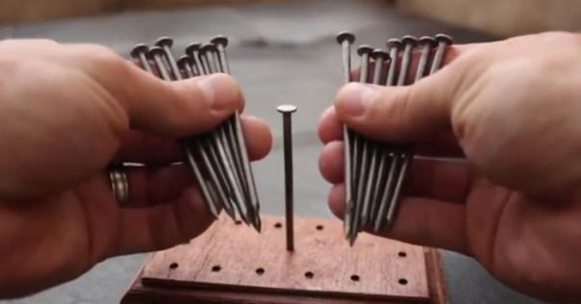
HİKAYE
Notes:
3. Ve 4. sınıflar için bu hikaye: Bir zamanlar çok öfkeli ve hırçın bir çocuk varmış. Çocuk sonradan üzülse de kolayca öfkelenip hırçın ve saldırgan davranışlar göstermekten kendini alamıyormuş. Bir gün yaptığı bir hırçınlığın ardından öfkesi yatışıp üzüntü hissetmeye başladığında babası bir torba çivi vermiş çocuğa. Ne zaman sinirlenip hırçınlık yaparsa bu çivilerden birini arka bahçedeki çitlere çakmasını söylemiş. Çocuk ilk gün 37 çivi çakmış. Daha sonraki günlerde çakılan çivi sayısı gitgide azalmış. Çocuk öfkesini kontrol etmenin arka bahçeye gidip çivi çakmaktan daha kolay olduğunu fark etmiş. Sonunda çocuk öfkesini kontrol eder hale gelmiş. Gidip bunu babasına sevinçle anlatmış. Babası bu defa kendisini tutabildiği yani öfkesini kontrol ettiği her gün için çivilerden bir tanesini çitlerden sökmesini istemiş oğlundan. Günler, haftalar ve en sonunda çocuk babasına çivilerin bittiği haberini vermiş. Bunun üzerine babası aferin oğlum, iyi iş becerdin ve öfkeni kontrol etmeyi başardın demiş ve çocuğunun elinden tutup onu çitlerin yanına götürmüş. Eliyle çitlerdeki delikleri göstererek ama şu çitteki delikleri görüyor musun? İşte o çitler bir daha asla aynısı olmayacaklar diye eklemiş. Öfkelenip de kötü sözler söylediğin veya kötü hareketler sergilediğin zaman, insanların kalplerinde işte bu çitlerde gördüğün gibi delikler açmış olursun. Ardından özür dilesen de, o yaranın izi orada kalır. Onun için özür diler hallederim diye düşünmek yerine, sonradan özür dilemek zorunda kalacağın hareketler yapma demiş.

Slide 6

ÖFKE
Çeşitli sebeplerden kaynaklanan
kızgınlık duygusudur.

Slide 7

ÖFKE
Öfke, hissettiğimiz bir şeydir. Her zaman bir nedeni vardır ve kabul edilmeyi hak eder.

Slide 8
Öfke Ne Değildir?
Problem çözme aracı değildir,
Öfke öç alma veya intikam şekli değildir,
Başkalarını suçlama biçimi değildir,
Şiddet göstermek ya da suç işlemek için bir neden değildir,
Haklı olma yolu değildir.

Slide 9
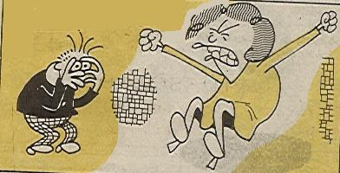
NEDEN
ÖFKELENİRİZ?

Slide 10
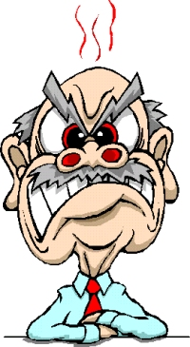
NEDEN ÖFKELENİRİZ?
• Hayal kırıklığına uğradığımızda,
• Cezalandırıldığımızda,
• Ayrımcılık yapıldığında,
• Yanlış anlaşıldığımızda,
• Reddedildiğimizde (arkadaş grupları tarafından dışlandığımızda),

Slide 11
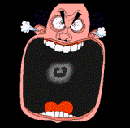
NEDEN ÖFKELENİRİZ ?
• Başarısızlık duygusu hissettiğimizde,
• Haksızlığa uğradığımızı düşündüğümüzde,
• Kendimizi sözlü olarak doğru ifade edemediğimizde,
• Engellendiğimizi düşündüğümüzde,
• Baskı altında kaldığımızda öfkeleniriz.

Slide 12
Öfkelendiğiniz Zaman Vücudunuzda
Neler Olur?

Slide 13
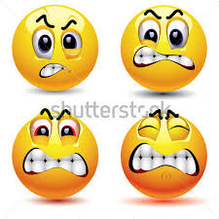
Öfke Durumunda Vücut
Tepkileri
Nefes alış verişinde sıklaşma,
Kasların gerildiğini hissetme,
Kalbin küt küt çarpması,
Vücudun titremesi,
Ağzı, dişleri yada yumruğu sıkma,
Bağırmak, tekme yada yumruk atmak isteme,
Ağlamak isteme.

Slide 14
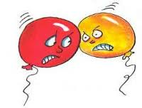
Öfke bir DUYGU,
Saldırganlık ise bir DAVRANIŞ tır.

Slide 15
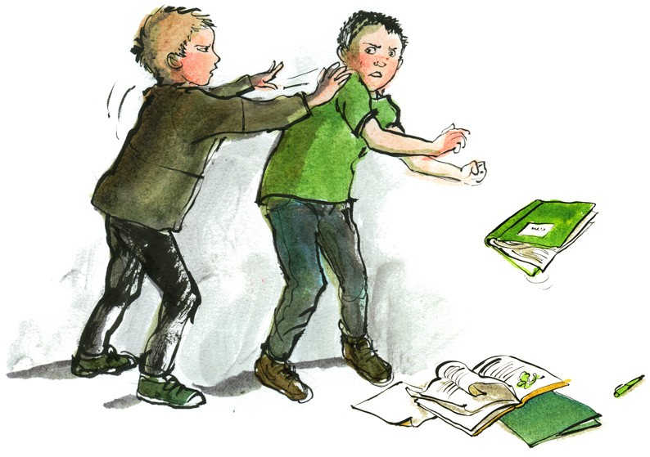
ÖFKENİ NASIL İFADE EDERSİN?
Dışa yansıtma (Bağırıp çağırma)
İçe atma
Görmezden gelme-reddetme
Kontol etme (Rasyonel/mantıklı düşünme)
Notes:
Bir problem ya da öfke yaratan durumla karşılaşıldığında temel olarak verilen tepkiler. Peki sen en çok hangisini kullanıyorsun?

Slide 16

İlk önce öfkemizi kontrol edebilmeyi öğrenmeliyiz

Slide 17
ÖFKELENDİĞİNİZDE
Hemen durun ve içinizden 10’a kadar sayın.
Bunu yaparken bir kaç kez derin nefes alın ve yavaş yavaş verin.
((Kendi kendinize ‘sakin ol’))
deyin.
Ortamdan uzaklaşın.
Notes:
Gevşeme öfke anındaki gerginlik durumunun giderilmesinde etkili olan doğal ve uygun nefes alıp vermedir. Eğer doğru bir şekilde nefes alırsanız bedeniniz gevşer ve öfke yoğunluğunuz azalır. İyi ve doğru nefesin özellikleri neymiş birlikte görelim
İyi bir nefes burundan alınır ve ağızdan verilir.
İyi bir nefes ağızdan boşaltılırken sanki bir pipetten suya üfler gibi ya da muma uflar gibi boşaltılır.
İyi bir nefes almak için öncelikle nefesi iyi boşaltmalıyız.
İyi bir nefes yavaş yavaş alınır ve yavaş yavaş verilir.
İyi bir nefes önce ciğerlerimize değil; önce diyaframa doldurulur.
Nefes alırken ve verirken kendimizi zorlamadan alınıp verilir. (4, 9, 10, 11)
Çocuklar şimdi birlikte nefes alma egzersizini yapalım. Bir elinizi göğsünüzün üstüne, diğer elinizi göbeğinizin üstüne koyun ve yavaş yavaş burundan nefes alın, yine yavaş yavaş ağzınızdan verin. Aldığınız nefes diyaframınıza dolsun. Yani göğsünüz değil karnınız şişsin. nefes alın verin, alın verin. Rahatladığınızı hissetmeye çalışın çocuklar öfkelendiğiniz de bu şekilde nefes alırsanız sakinleşirsiniz. Böylece size ve çevrenize zarar verecek davranışlar sergilemezsiniz.

Slide 18
3D kuralı:
Öfkenizi Kontrol Edin
DUR
DÜŞÜN
DAVRAN
ÖFKELENDİĞİNİZ ANDA
KIRMIZI IŞIK “DUR”
DÜŞÜN SARI IŞIK “BEKLE”
İçinden say,
Sorununu ve ne hissettiğini söyle,
Olumlu bir hedef belirle,
Farklı çözüm yolları düşün
OLUMLU, ZARAR VERMEYEN BİR YOL BUL YEŞİL IŞIK “UYGULA”
Notes:
3D Kuralını Trafik lambasına benzetmek.

Slide 19
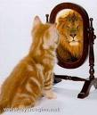
Öfkelendiğimizde Neler Yapabiliriz?
Öfkenle yüzleş ondan kaçma.
Ben öfkeliyim. Çünkü ……

Slide 20
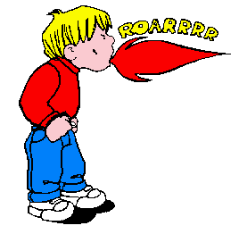
ÖFKEYİ TANIMAK İÇİN
a. Ben öfkeliyken nasıl yürürüm ?
b. Ben öfkeliyken nasıl konuşurum ?
c. Ben öfkeliyken nasıl nefes alıp veriyorum ?
d. Ben öfkeliyken nasıl görünüyorum ?......
gibi sorulara vereceğimiz cevaplarla daha iyi iletişim kurmada kendimizi geliştirmemizi sağlayabilir...

Slide 21
ÖFKENİ YÖNETİRKEN DİKKAT ETMEN
GEREKENLER:
1. Rahatsız olduğun şeyi söyle. hissettiklerini paylaş ama asla karşındakine söylenme….Annen ya da baban bunu yaptığında hoşuna gitmiyor değil mi?
2. Rahatsız olduğun şeyi söyle, ama asla karşındakine ve kendine zarar verme. Sakın vurma, çünkü kimsenin kimseye zarar vermeye hakkı yoktur……

Slide 22
ÖFKENİ YÖNETİRKEN DİKKAT ETMEN GEREKENLER:
3.Bazen sakinleşmek için biraz daha fazla zamana ihtiyacımız olabilir. Sakinleşmek ve düşünmek için daha çok zamana ihtiyacın varsa, dön ve oradan uzaklaş….*Bu kaçmak değildir.
4. Kendi başına çözemediğin bazı sorunlar, üstünden zaman geçtiğinde daha karmaşık hale gelebilir. Çabaladın ve çözemedin, bu olabilir. Büyüklerinden sorunu çözebilmek için yardım istemekten çekinme.

Slide 23

ÖFKE GÜNLÜĞÜ
NEREDE? (ör.Evde, sınıfta, koridorda)
NE OLDU? (ör. Kardeşine vurdu, odasını toplamadı, eve geç geldi, okuldan kaçtı, eşyasını kaybetti, arkadaşıyla kavga etti vb. vb.)
BEN NE YAPTIM? (ör. Bağırdım, üstüne yürüdüm, ittim, oradan uzaklaştım, babasına şikayet ettim, küstüm ve bir süre onunla konuşmadım, neden yaptığını sordum)
NE KADAR ÖFKELENDİM? (Az, öfkeden deliye döndüm)
ÖFKEMİ KONTROLDE NASILDIM? (Çok iyi, iyi, iyi değil)
Öfke günlüğü tutmak, kişinin ne zaman öfkelendiğini, duygularını ve davranışlarını, düşüncelerini ve gösterdiği tepkileri anlamasına yardımcı olur.
Notes:
Yazamayan çocuklara öfkelendikleri durumu resimle ifade edebilecekleri de anlatılabilir.

Slide 24
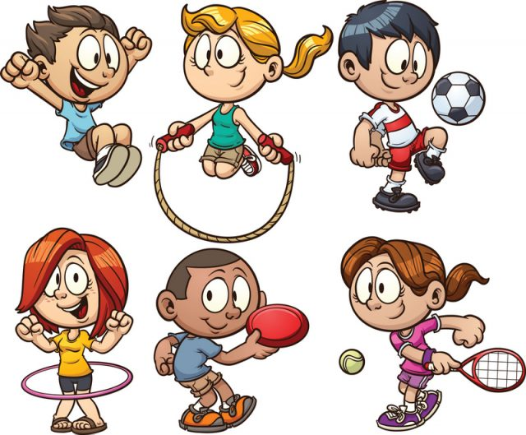
Enerjinizi, spora ve yararlı eğlencelere
zaman ayırarak boşaltabilirsiniz.

Slide 25
OLAY ...
Durum: Esra, evde ders çalışmıştı fakat derste öğretmenin sorduğu soruyu bilemedi. İstediği notu alamayacağını düşündü. Eve gitti kardeşi onunla oyun oynamak için onu beklemekteydi. Kardeşini sert bir ses tonuyla tersledi ve onu ittirdi.
Bu durumda Esra, ne hissetmiştir?
Esra nasıl davranmalıydı?
Bu durum nasıl çözümlenebilir?

Slide 26
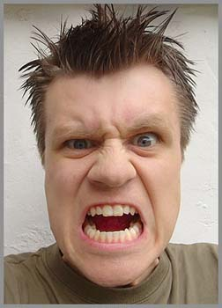

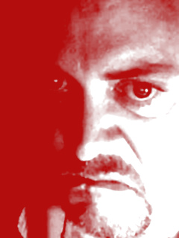
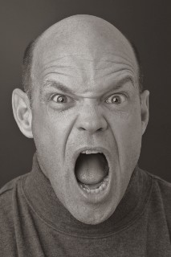
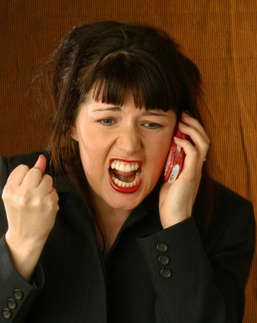
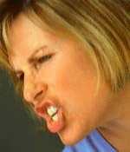
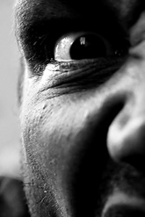
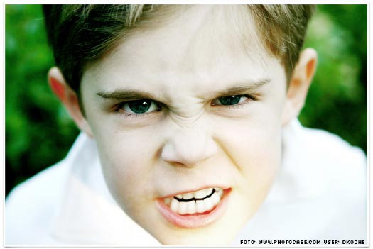
Bir de olayın şu boyutu var…
Sizce bu insanların hangisi sempatik?

Slide 27
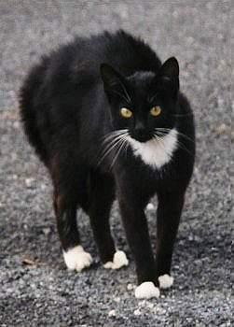
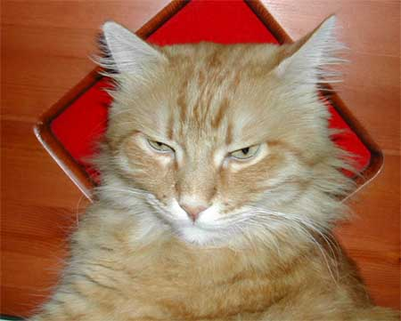
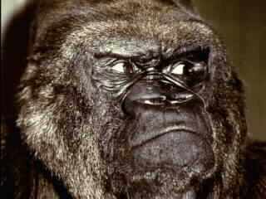
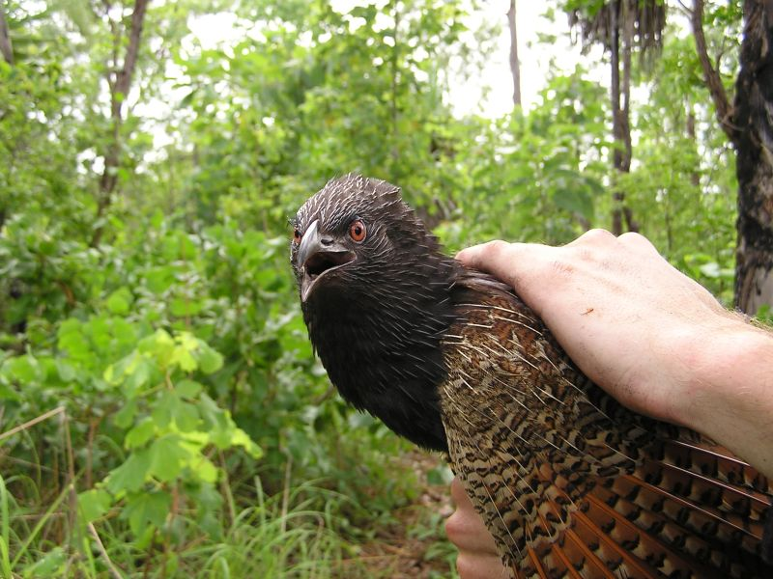
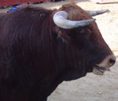
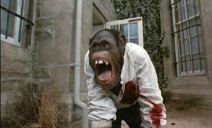
Ya peki
Bu hayvanların hangisi sevimli?

Slide 28
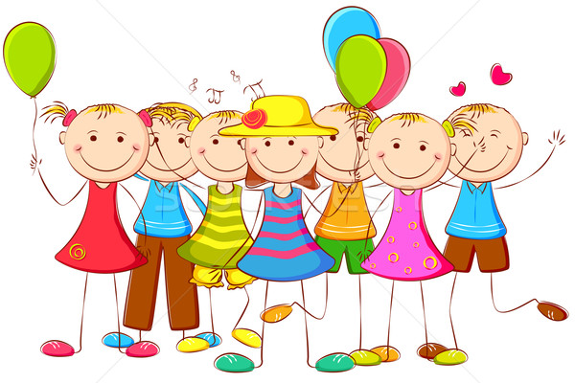
DİNLEDİĞİNİZ İÇİN
TEŞEKKÜRLER

